Slide 1


Net
5 Quick Wins para Logística y Abastecimiento
De caótico a controlado en 30-45 días
ColinaNet | Área de Logística
Transformación Digital e Inventarios

Slide 2








1. Control de Inventario y Activos con QR
El Problema
La Solución
Resultado
No sé exactamente qué tengo en almacén.
Cada equipo tiene un código QR único.
Búsqueda de equipos en 5 segundos.
No encuentro equipos cuando los necesito.
Se escanea directamente desde el celular.
Cero equipos "perdidos" en almacén.
El inventario físico toma varios días.
Visibilidad en tiempo real desde cualquier lugar.
Inventario físico 10x más rápido.

Slide 3



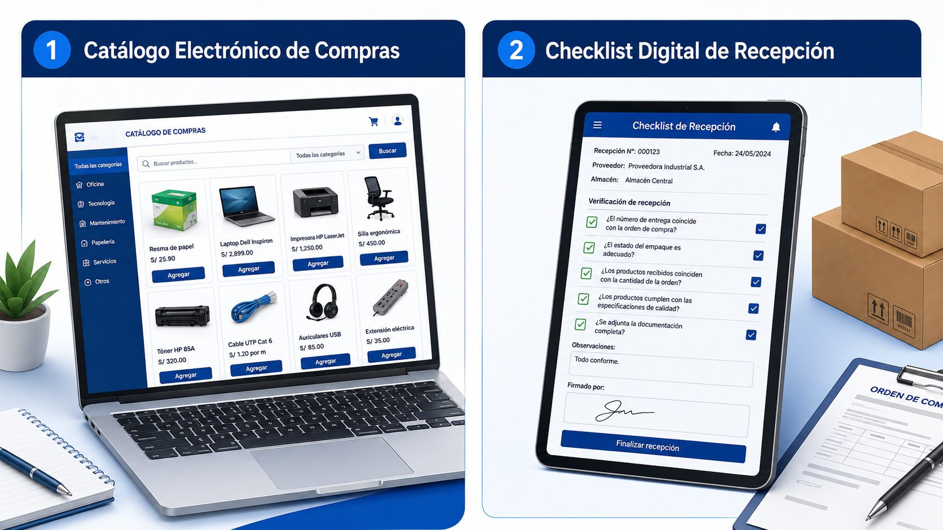


2. Catálogo Electrónico de Compras
El Problema
Las solicitudes llegan por WhatsApp, email, papel... no hay orden.
No sé quién aprobó qué ni cuándo.
Todo se pierde cuando el comprador sale de vacaciones.
La Solución
Catálogo online con productos pre-aprobados.
Solicitudes digitales desde el celular con foto.
Aprobaciones automáticas según el monto asignado.
Resultado
Cero solicitudes perdidas o traspapeladas.
Trazabilidad total de cada orden de compra.
Tranquilidad y continuidad para todo el equipo.

Slide 4




3. Checklist Digital de Recepción
El Problema
Llegan equipos y no sé si vienen completos.
No tengo evidencia fotográfica para reclamar al proveedor.
La recepción de mercadería es lenta y 100% manual.
La Solución
App móvil con checklist paso a paso obligatorio.
Captura de fotos automática del estado de carga.
Validación inmediata contra la orden de compra.
Firma digital de conformidad al recibir.
Resultado
Cero reclamos por falta de equipos incompletos.
Evidencia respaldada para disputas con proveedores.
Recepción ágil en solo 10 minutos.

Slide 5




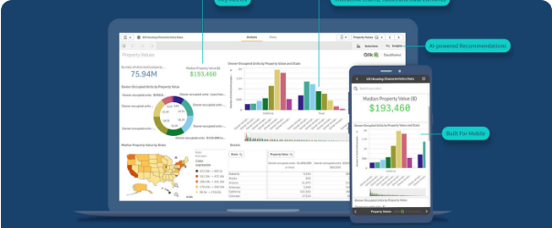









4 y 5. Dashboard con KPIs + Reportes Automáticos
El Problema
Cuando gerencia pregunta cómo vamos, armo Excel a mano.
Pierdo 3-4 horas cada lunes en elaboración de reportes.
No hay visibilidad en vivo del status del área.
La Solución
Pantalla con KPIs actualizados en tiempo real.
Reportes automáticos enviados solos cada lunes (WhatsApp/Email).
KPIs Principales Monitoreados:
Resultado Esperado
Gerencia ve el status en vivo sin pedir reportes.
4 horas semanales recuperadas de trabajo operativo.
Posicionamiento estratégico del área ante la dirección.

